Slide 1
3D – 2D Model Kalibrasyonu

Slide 2
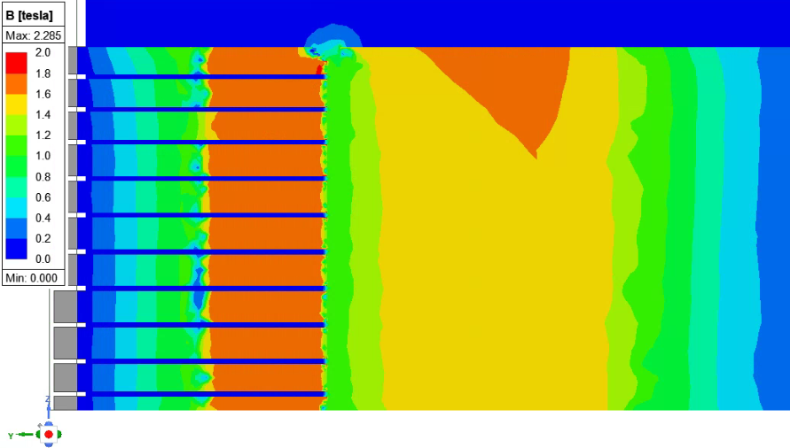
Akı Dağılımı – 475 A

Slide 3
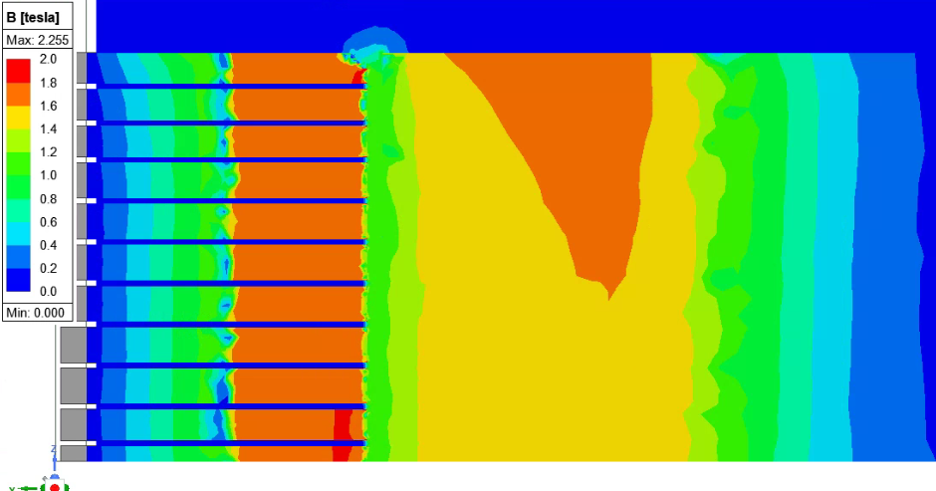
Akı Dağılımı – 550 A

Slide 4
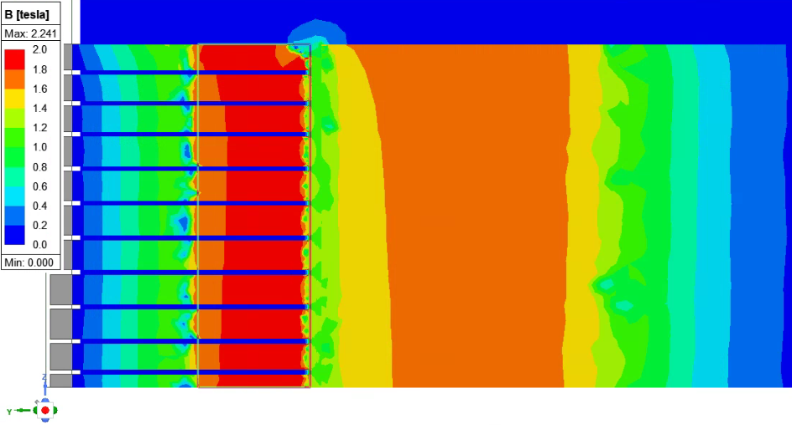
Akı Dağılımı – 600 A

Slide 5
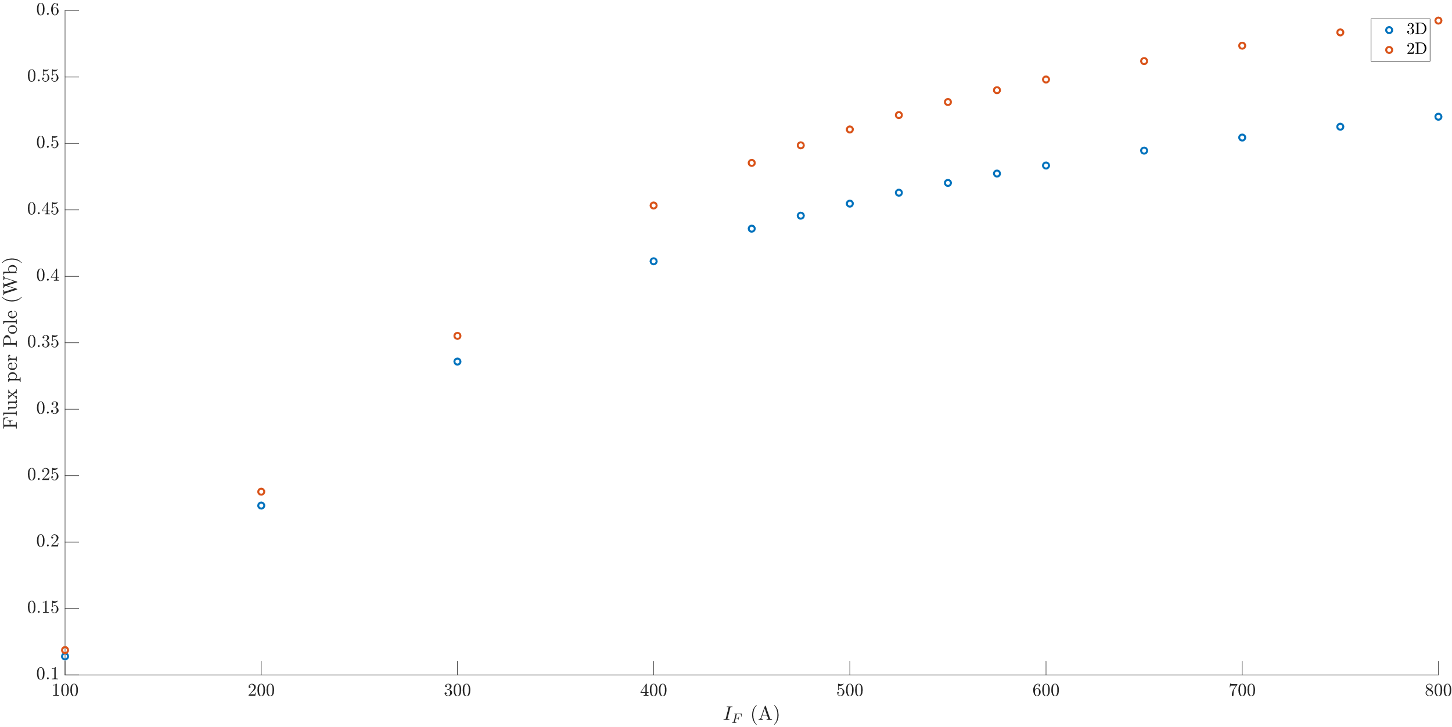
Kutup Başına Düşen Akı

